Slide 1

Abiturprüfung Mathematik 2018 Baden-Württemberg
Allgemeinbildende Gymnasien
Wahlteil Analysis A2
Lösung der Aufgaben
A 2.1 und A 2.2
klaus_messner@web.de www.elearning-freiburg.de

Slide 2
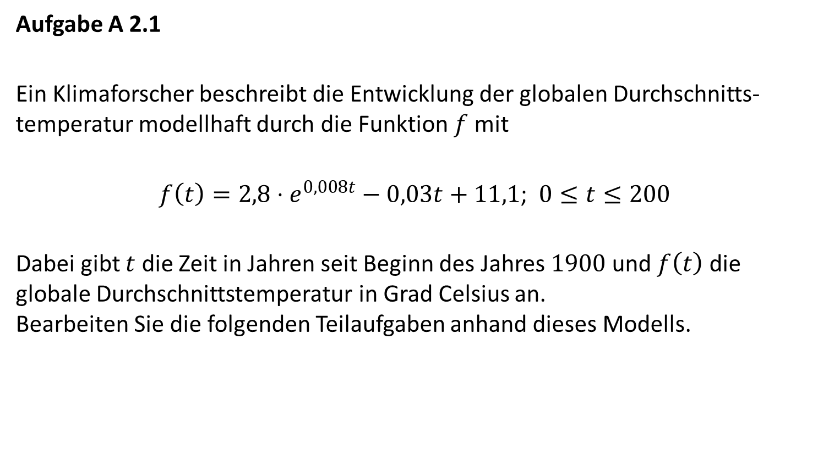
Wahlteil 2018 – Analysis A2
Aufgabe A 2.1
Ein Klimaforscher beschreibt die Entwicklung der globalen Durchschnitts-temperatur modellhaft durch die Funktion $f$ mit
$f\left(t\right)=2,8⋅e^{0,008t}−0,03t+11,1$; $0≤t≤200$
Dabei gibt $t$ die Zeit in Jahren seit Beginn des Jahres $1900$ und $f\left(t\right)$ die globale Durchschnittstemperatur in Grad Celsius an.
Bearbeiten Sie die folgenden Teilaufgaben anhand dieses Modells.

Slide 3
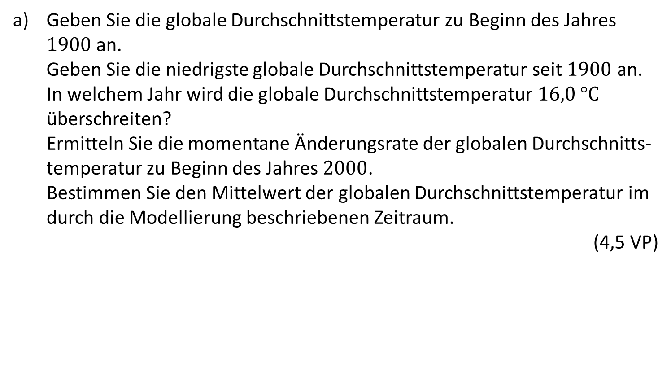
Wahlteil 2018 – Analysis A2
Geben Sie die globale Durchschnittstemperatur zu Beginn des Jahres $1900$ an.
Geben Sie die niedrigste globale Durchschnittstemperatur seit $1900$ an.
In welchem Jahr wird die globale Durchschnittstemperatur $16,0 °C$ überschreiten?
Ermitteln Sie die momentane Änderungsrate der globalen Durchschnitts-temperatur zu Beginn des Jahres $2000$.
Bestimmen Sie den Mittelwert der globalen Durchschnittstemperatur im durch die Modellierung beschriebenen Zeitraum.
(4,5 VP)

Slide 4
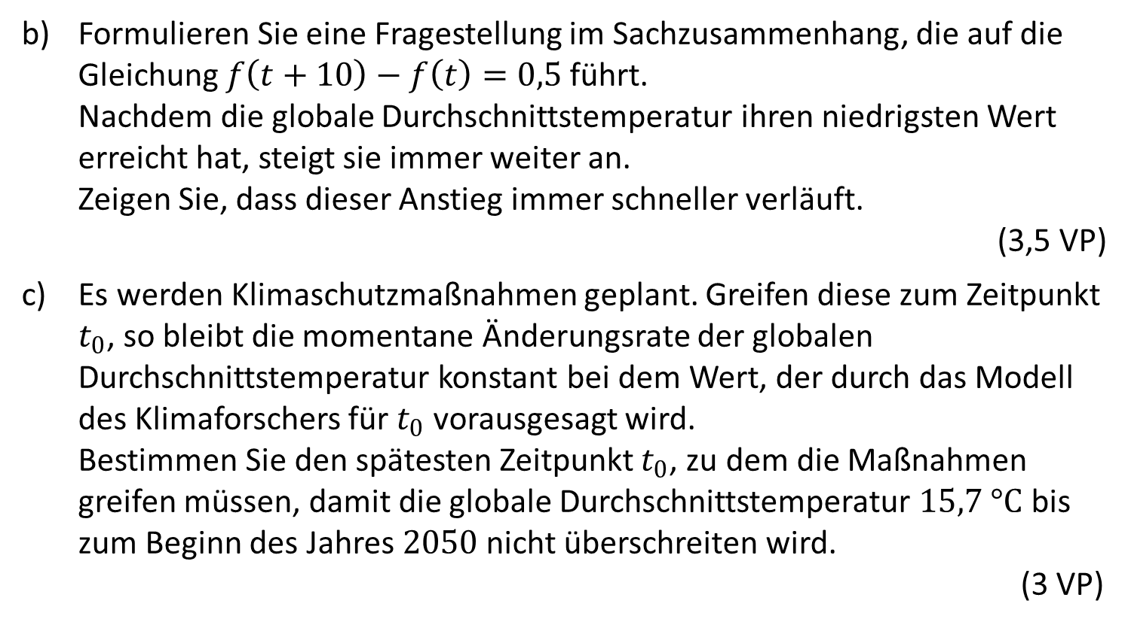
Wahlteil 2018 – Analysis A2
Formulieren Sie eine Fragestellung im Sachzusammenhang, die auf die Gleichung $f\left(t+10\right)−f\left(t\right)=0,5$ führt.
Nachdem die globale Durchschnittstemperatur ihren niedrigsten Wert erreicht hat, steigt sie immer weiter an.
Zeigen Sie, dass dieser Anstieg immer schneller verläuft.
(3,5 VP)
Es werden Klimaschutzmaßnahmen geplant. Greifen diese zum Zeitpunkt $t_{0}$, so bleibt die momentane Änderungsrate der globalen Durchschnittstemperatur konstant bei dem Wert, der durch das Modell des Klimaforschers für $t_{0}$ vorausgesagt wird.
Bestimmen Sie den spätesten Zeitpunkt $t_{0}$, zu dem die Maßnahmen greifen müssen, damit die globale Durchschnittstemperatur $15,7 °C$ bis zum Beginn des Jahres $2050$ nicht überschreiten wird.
(3 VP)

Slide 5
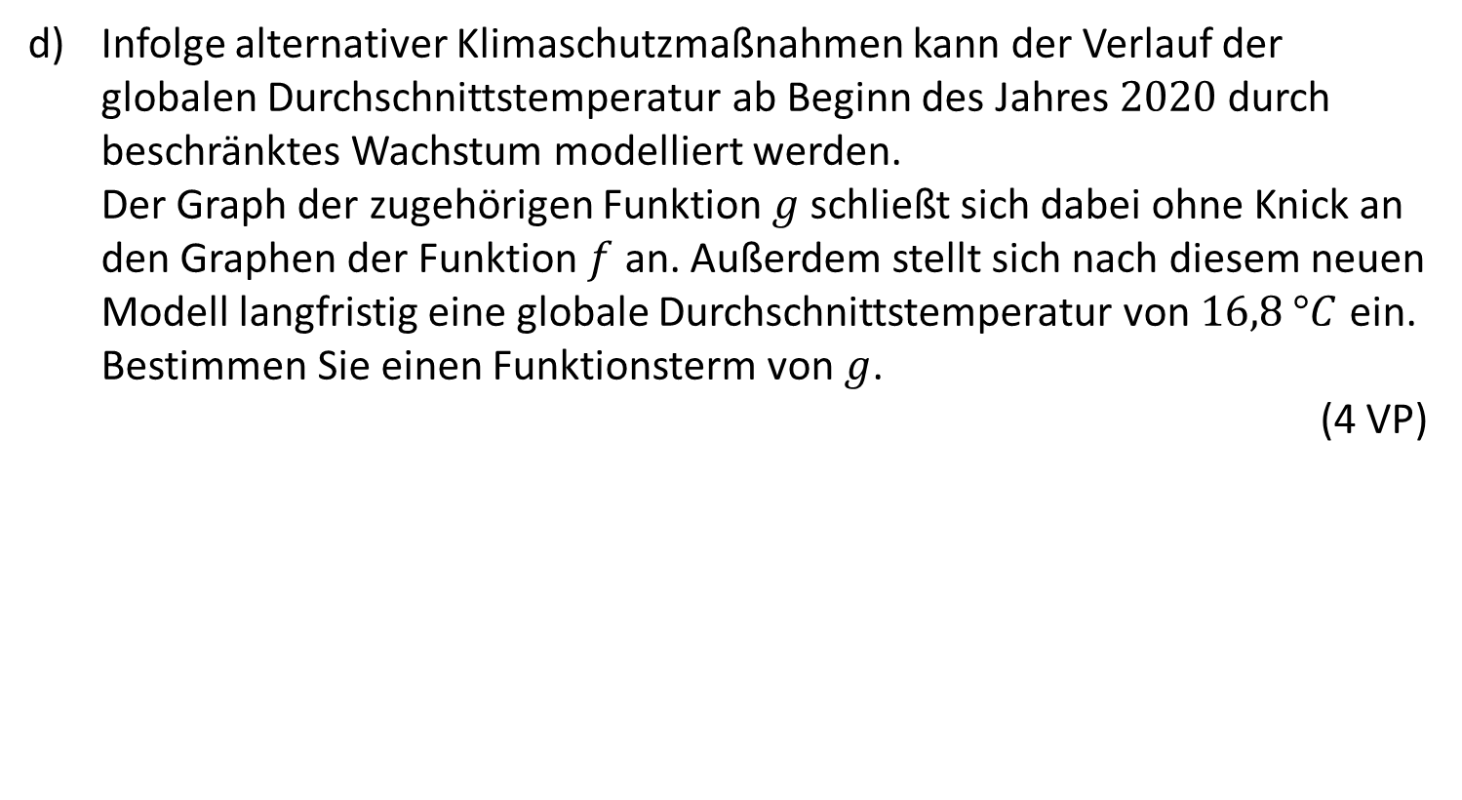
Wahlteil 2018 – Analysis A2
Infolge alternativer Klimaschutzmaßnahmen kann der Verlauf der globalen Durchschnittstemperatur ab Beginn des Jahres $2020$ durch beschränktes Wachstum modelliert werden.
Der Graph der zugehörigen Funktion $g$ schließt sich dabei ohne Knick an den Graphen der Funktion $f$ an. Außerdem stellt sich nach diesem neuen Modell langfristig eine globale Durchschnittstemperatur von $16,8 °C$ ein.
Bestimmen Sie einen Funktionsterm von $g$.
(4 VP)

Slide 6
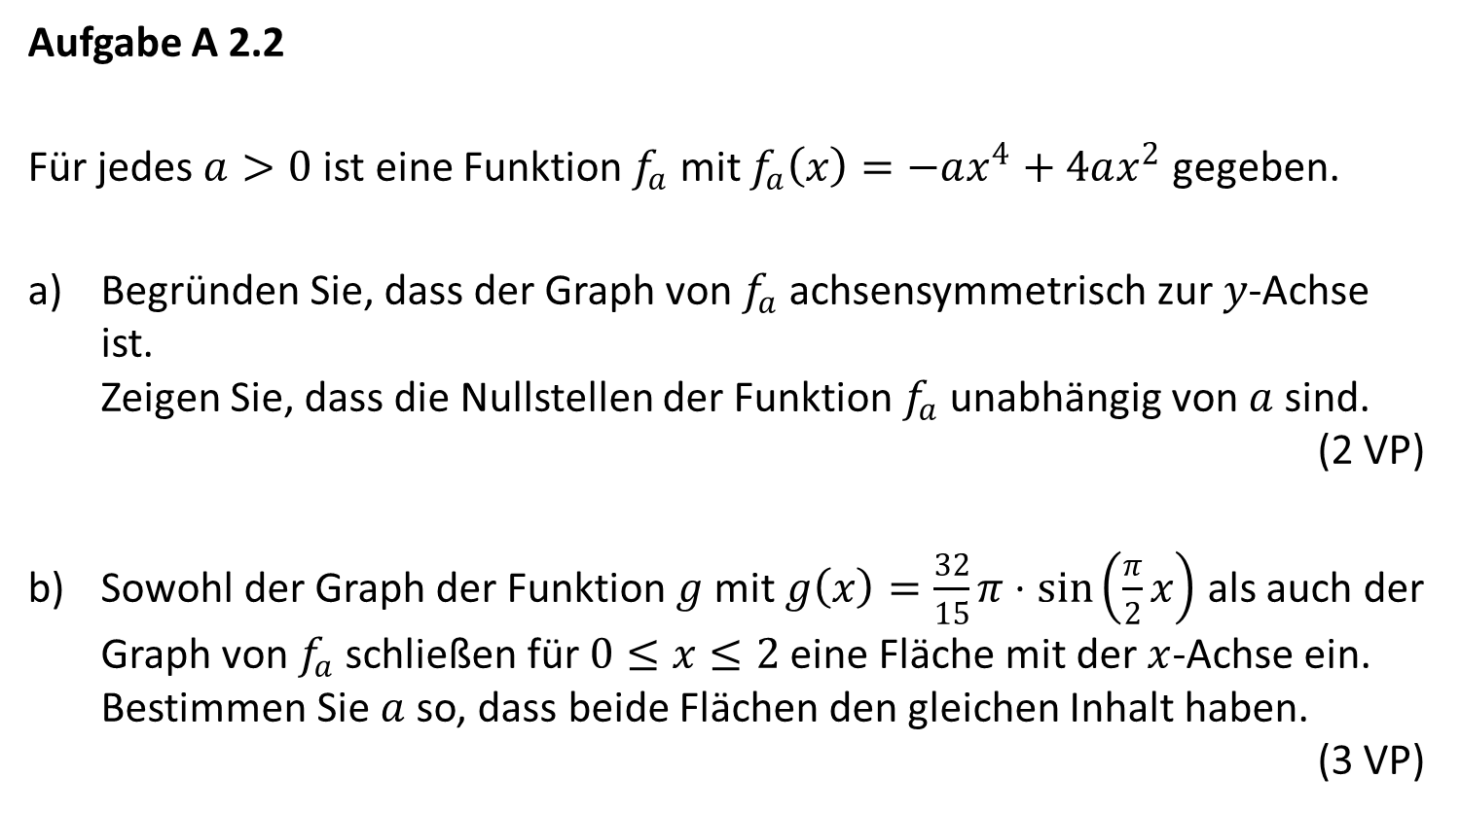
Wahlteil 2018 – Analysis A2
Aufgabe A 2.2
Für jedes $a>0$ ist eine Funktion $f_{a}$ mit $f_{a}\left(x\right)=−ax^{4}+4ax^{2}$ gegeben.
Begründen Sie, dass der Graph von $f_{a}$ achsensymmetrisch zur $y$-Achse ist.
Zeigen Sie, dass die Nullstellen der Funktion $f_{a}$ unabhängig von $a$ sind.
(2 VP)
Sowohl der Graph der Funktion $g$ mit $g\left(x\right)=\frac{32}{15}π⋅\sin\left(\frac{π}{2}x\right)$ als auch der Graph von $f_{a}$ schließen für $0≤x≤2$ eine Fläche mit der $x$-Achse ein.
Bestimmen Sie $a$ so, dass beide Flächen den gleichen Inhalt haben.
(3 VP)

Slide 7

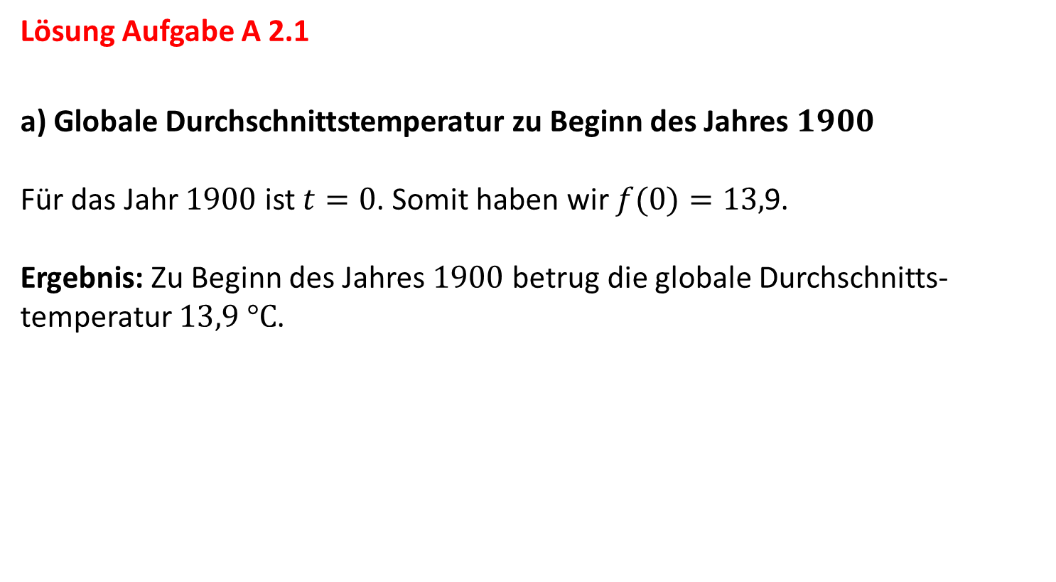
Wahlteil 2018 – Analysis A2
$$f\left(t\right)=2,8⋅e^{0,008t}−0,03t+11,1$$
Lösung Aufgabe A 2.1
a) Globale Durchschnittstemperatur zu Beginn des Jahres $1900$
Für das Jahr $1900$ ist $t=0$. Somit haben wir $f(0)=13,$9.
Ergebnis: Zu Beginn des Jahres $1900$ betrug die globale Durchschnitts-temperatur $13,9 °C$.

Slide 8
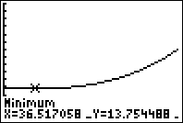
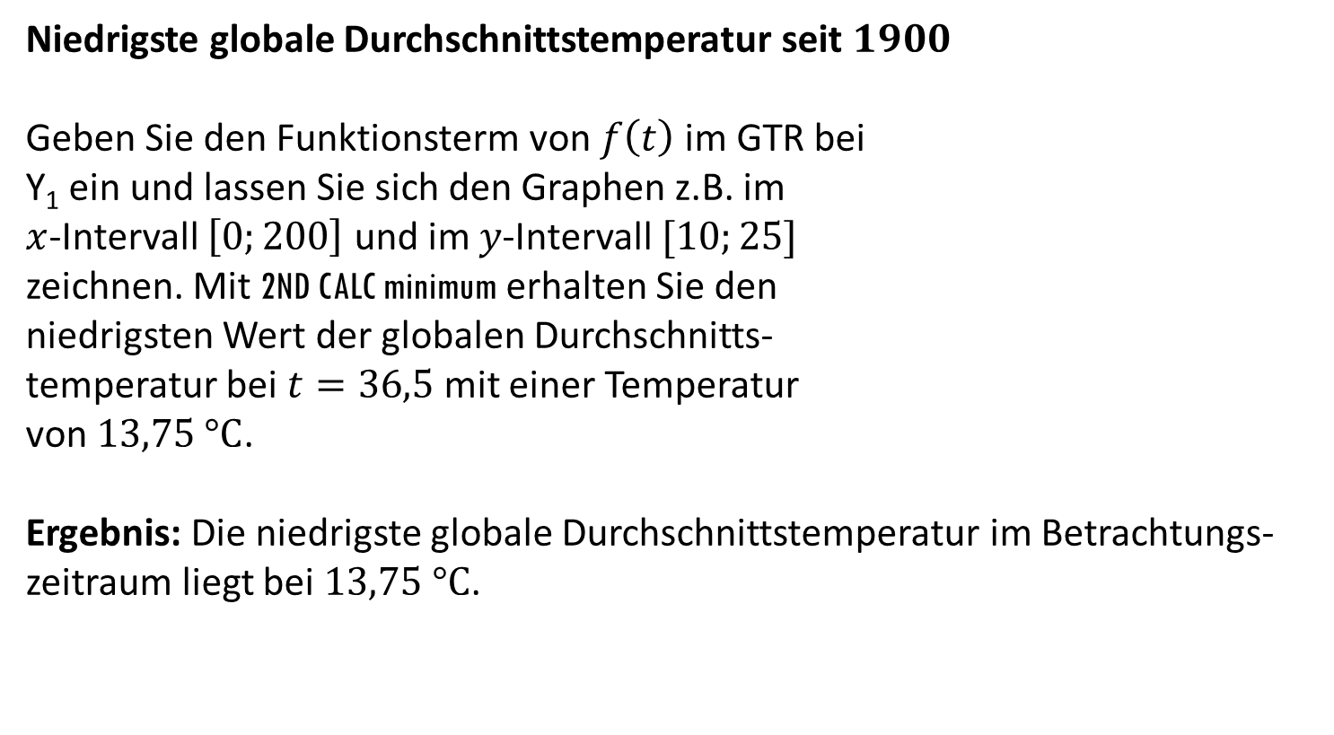
Wahlteil 2018 – Analysis A2
Niedrigste globale Durchschnittstemperatur seit $1900$
Geben Sie den Funktionsterm von $f\left(t\right)$ im GTR bei
Y₁ ein und lassen Sie sich den Graphen z.B. im
$x$-Intervall $\left[0;200\right]$ und im $y$-Intervall $[10;25]$
zeichnen. Mit 2ND CALC minimum erhalten Sie den
niedrigsten Wert der globalen Durchschnitts-
temperatur bei $t=36,5$ mit einer Temperatur
von $13,75 °C$.
Ergebnis: Die niedrigste globale Durchschnittstemperatur im Betrachtungs-zeitraum liegt bei $13,75 °C$.

Slide 9
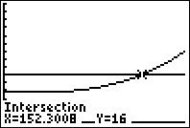
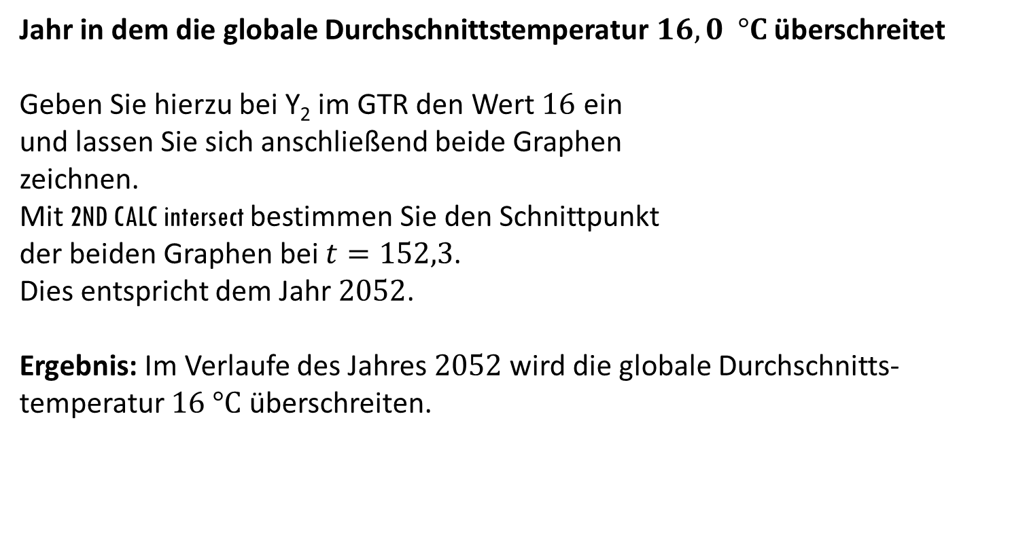
Wahlteil 2018 – Analysis A2
Jahr in dem die globale Durchschnittstemperatur $16,0 °C$ überschreitet
Geben Sie hierzu bei Y₂ im GTR den Wert $16$ ein
und lassen Sie sich anschließend beide Graphen
zeichnen.
Mit 2ND CALC intersect bestimmen Sie den Schnittpunkt
der beiden Graphen bei $t=152,3$.
Dies entspricht dem Jahr $2052$.
Ergebnis: Im Verlaufe des Jahres $2052$ wird die globale Durchschnitts-temperatur $16 °C$ überschreiten.

Slide 10

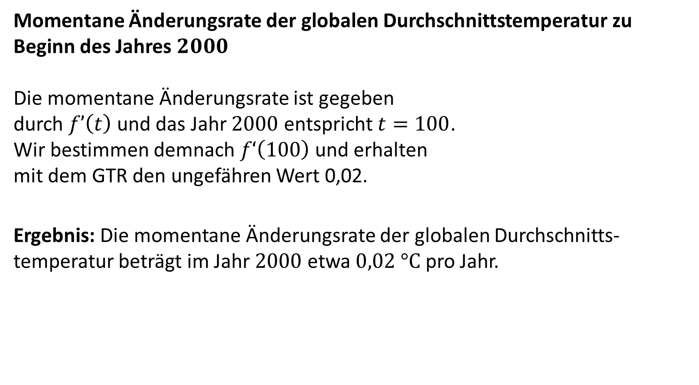
Wahlteil 2018 – Analysis A2
Momentane Änderungsrate der globalen Durchschnittstemperatur zu Beginn des Jahres $2000$
Die momentane Änderungsrate ist gegeben
durch $f’\left(t\right)$ und das Jahr $2000$ entspricht$t=100$.
Wir bestimmen demnach $f‘\left(100\right)$ und erhalten
mit dem GTR den ungefähren Wert 0,02.
Ergebnis: Die momentane Änderungsrate der globalen Durchschnitts-temperatur beträgt im Jahr $2000$ etwa $0,02 °C$ pro Jahr.

Slide 11

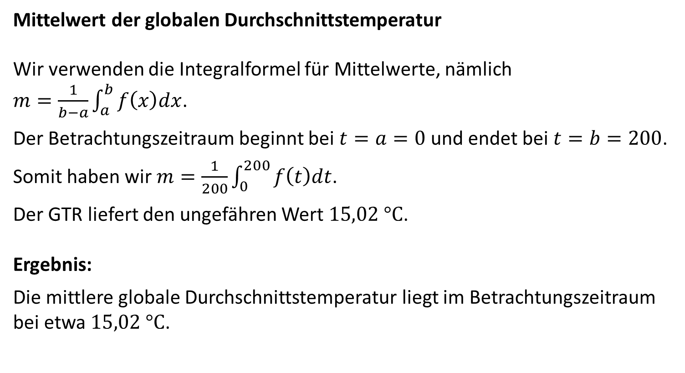
Wahlteil 2018 – Analysis A2
Mittelwert der globalen Durchschnittstemperatur
Wir verwenden die Integralformel für Mittelwerte, nämlich
$m=\frac{1}{b−a}\int_{a}^{b}{f\left(x\right)dx}$.
Der Betrachtungszeitraum beginnt bei $t=a=0$ und endet bei $t=b=200$.
Somit haben wir $m=\frac{1}{200}\int_{0}^{200}{f\left(t\right)dt}$.
Der GTR liefert den ungefähren Wert $15,02 °C$.
Ergebnis:
Die mittlere globale Durchschnittstemperatur liegt im Betrachtungszeitraum bei etwa $15,02 °C$.

Slide 12
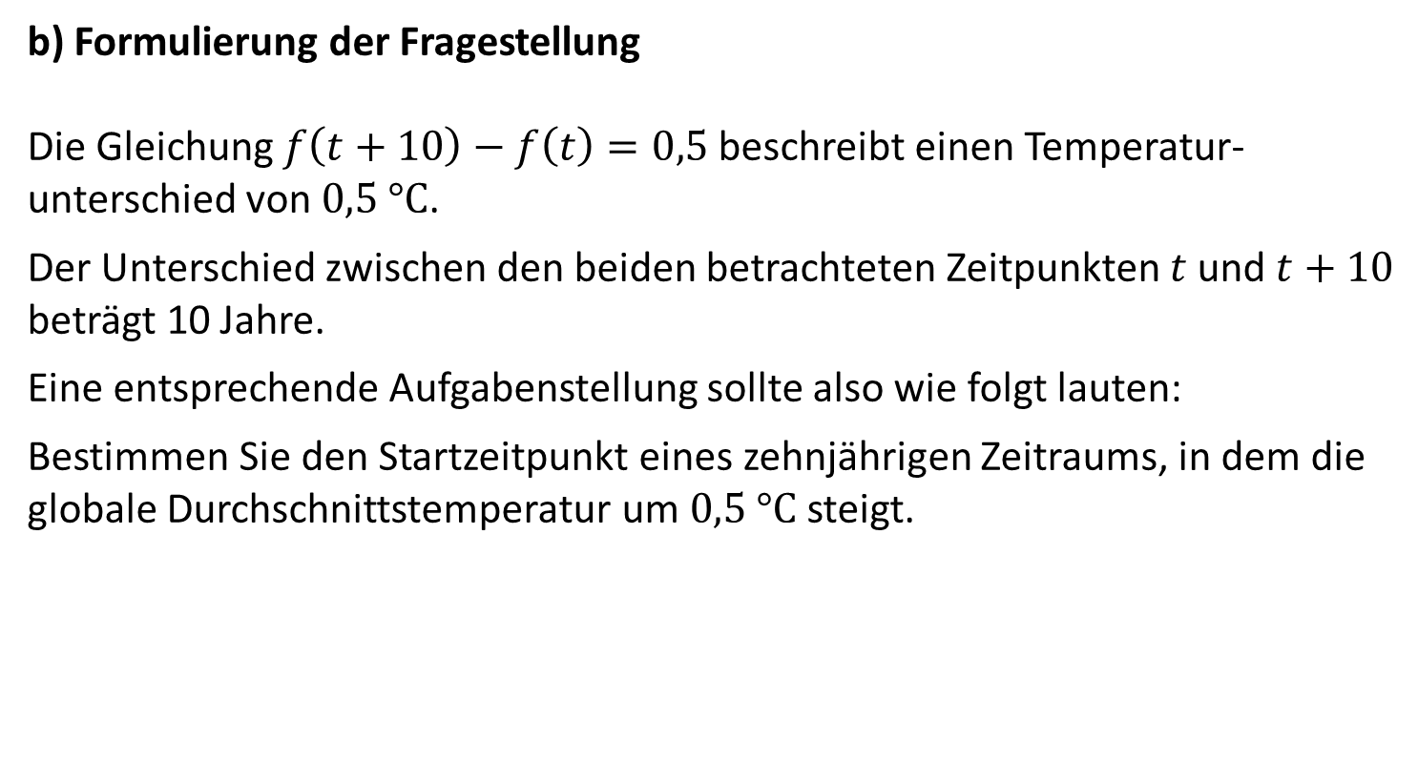
Wahlteil 2018 – Analysis A2
b) Formulierung der Fragestellung
Die Gleichung $f\left(t+10\right)−f\left(t\right)=0,5$ beschreibt einen Temperatur-unterschied von $0,5 °C$.
Der Unterschied zwischen den beiden betrachteten Zeitpunkten $t$ und $t+10$ beträgt 10 Jahre.
Eine entsprechende Aufgabenstellung sollte also wie folgt lauten:
Bestimmen Sie den Startzeitpunkt eines zehnjährigen Zeitraums, in dem die globale Durchschnittstemperatur um $0,5 °C$ steigt.

Slide 13
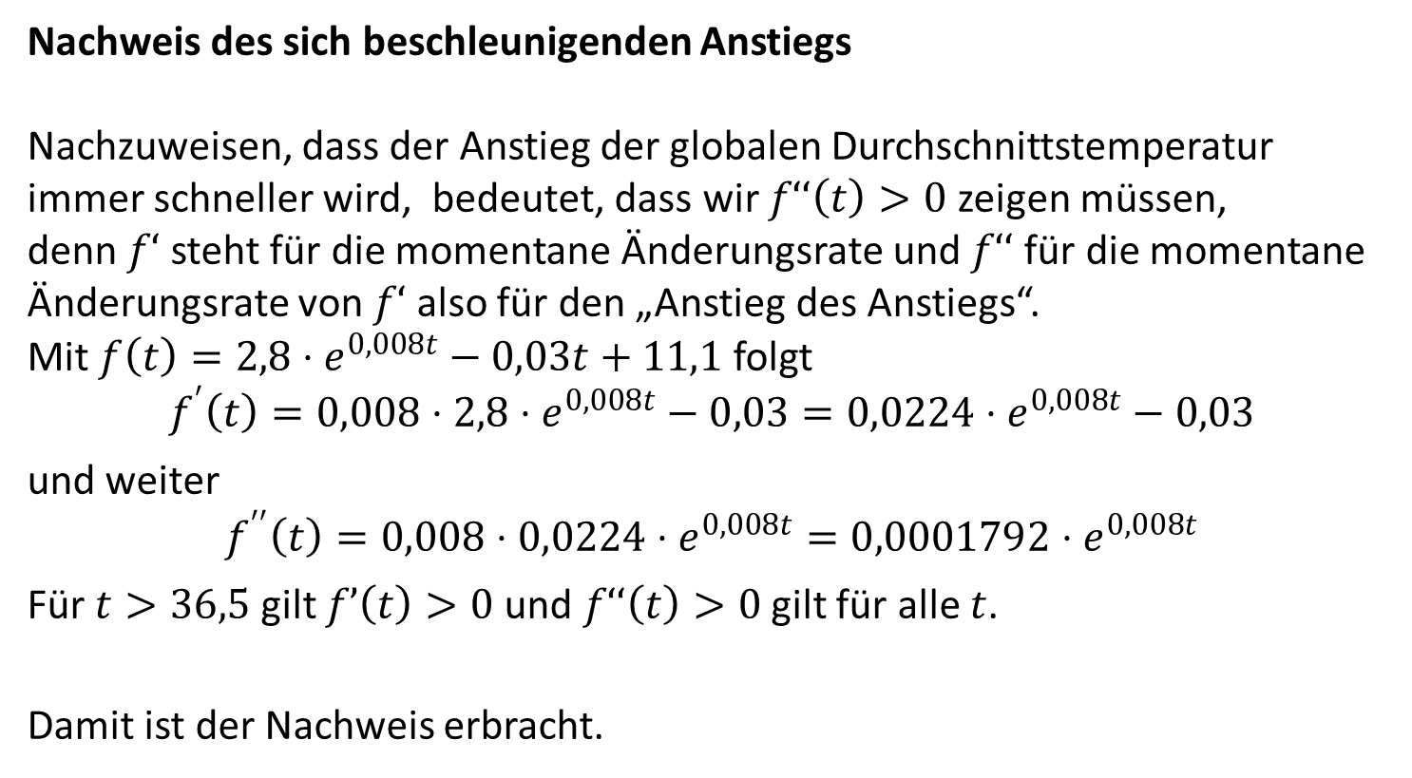
Wahlteil 2018 – Analysis A2
Nachweis des sich beschleunigenden Anstiegs
Nachzuweisen, dass der Anstieg der globalen Durchschnittstemperatur immer schneller wird, bedeutet, dass wir $f‘‘\left(t\right)>0$ zeigen müssen,
denn $f‘$ steht für die momentane Änderungsrate und $f‘‘$ für die momentane Änderungsrate von $f‘$ also für den „Anstieg des Anstiegs“.
Mit $f\left(t\right)=2,8⋅e^{0,008t}−0,03t+11,1$ folgt
$$f^{′}\left(t\right)=0,008⋅2,8⋅e^{0,008t}−0,03=0,0224⋅e^{0,008t}−0,03$$
und weiter
$$f^{′′}\left(t\right)=0,008⋅0,0224⋅e^{0,008t}=0,0001792⋅e^{0,008t}$$
Für $t>36,5$ gilt $f’\left(t\right)>0$ und $f‘‘\left(t\right)>0$ gilt für alle $t$.
Damit ist der Nachweis erbracht.

Slide 14
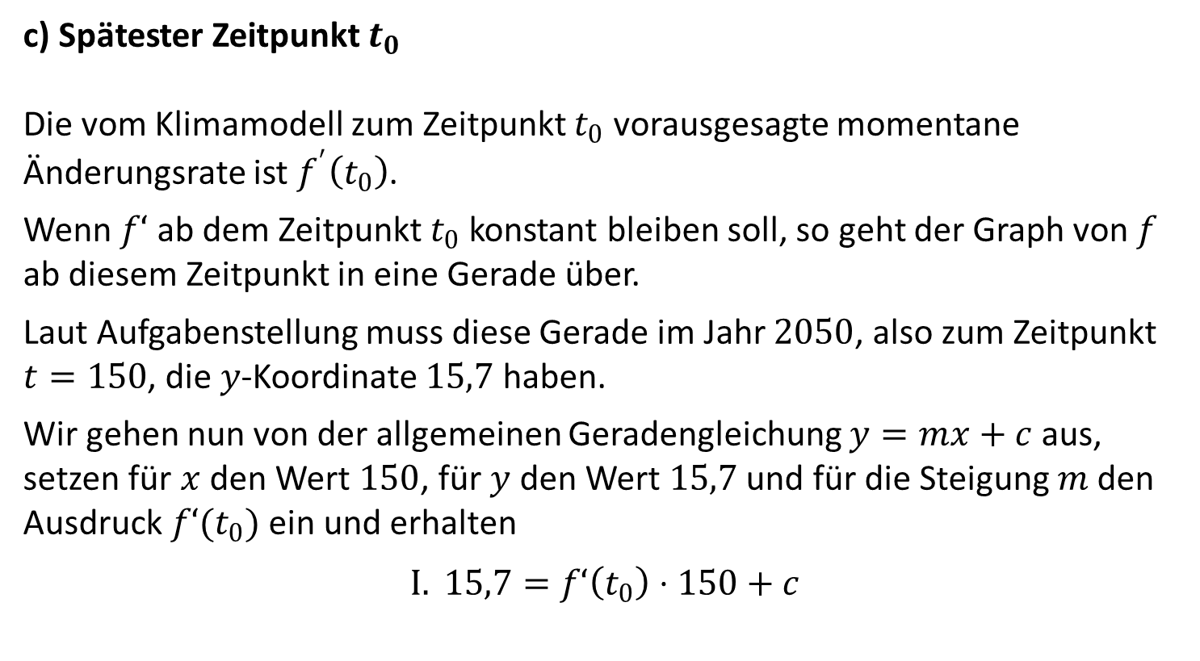
Wahlteil 2018 – Analysis A2
c) Spätester Zeitpunkt $t_{0}$
Die vom Klimamodell zum Zeitpunkt $t_{0}$ vorausgesagte momentane Änderungsrate ist $f^{′}\left(t_{0}\right)$.
Wenn $f‘$ ab dem Zeitpunkt $t_{0}$ konstant bleiben soll, so geht der Graph von $f$ ab diesem Zeitpunkt in eine Gerade über.
Laut Aufgabenstellung muss diese Gerade im Jahr $2050$, also zum Zeitpunkt $t=150$, die $y$-Koordinate $15,7$ haben.
Wir gehen nun von der allgemeinen Geradengleichung $y=mx+c$ aus, setzen für $x$ den Wert $150$, für $y$ den Wert $15,7$ und für die Steigung $m$ den Ausdruck $f‘(t_{0})$ ein und erhalten
$$I. 15,7=f‘\left(t_{0}\right)⋅150+c$$

Slide 15

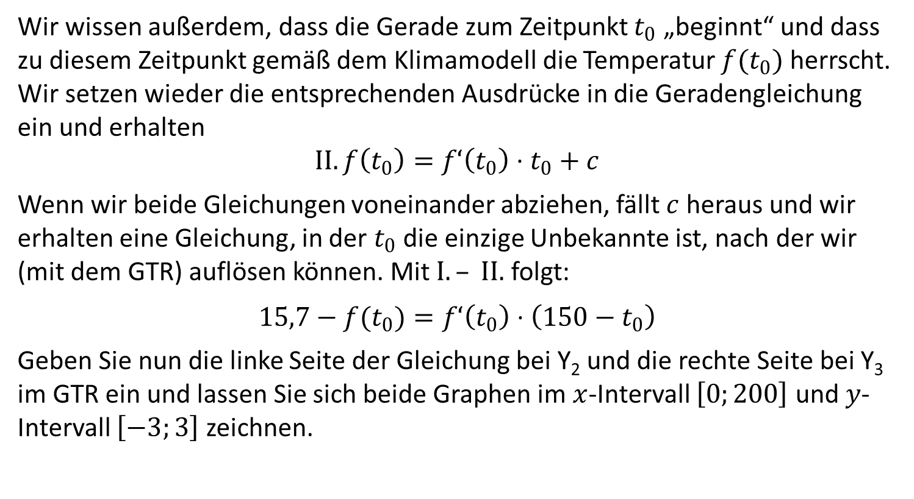
Wahlteil 2018 – Analysis A2
$$I. 15,7=f‘\left(t_{0}\right)⋅150+c$$
Wir wissen außerdem, dass die Gerade zum Zeitpunkt $t_{0}$ „beginnt“ und dass zu diesem Zeitpunkt gemäß dem Klimamodell die Temperatur $f(t_{0})$ herrscht. Wir setzen wieder die entsprechenden Ausdrücke in die Geradengleichung ein und erhalten
$$II. f\left(t_{0}\right)=f‘\left(t_{0}\right)⋅t_{0}+c$$
Wenn wir beide Gleichungen voneinander abziehen, fällt $c$ heraus und wir erhalten eine Gleichung, in der $t_{0}$ die einzige Unbekannte ist, nach der wir (mit dem GTR) auflösen können. Mit $I. – II.$ folgt:
$$15,7−f(t_{0})=f‘\left(t_{0}\right)⋅\left(150−t_{0}\right)$$
Geben Sie nun die linke Seite der Gleichung bei Y₂ und die rechte Seite bei Y₃ im GTR ein und lassen Sie sich beide Graphen im $x$-Intervall $\left[0;200\right]$ und $y$-Intervall $\left[−3;3\right]$ zeichnen.

Slide 16
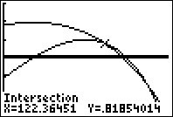
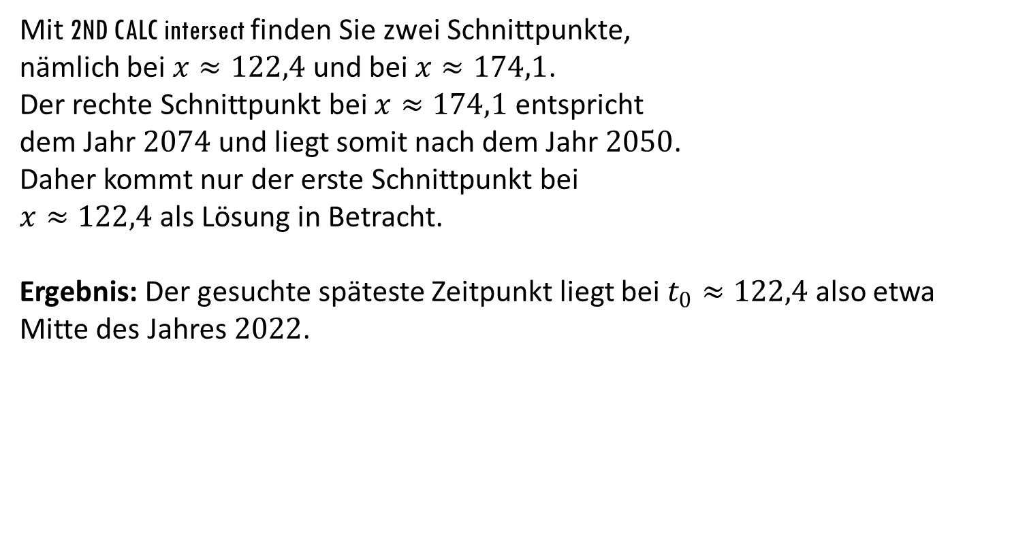
Wahlteil 2018 – Analysis A2
$$I. 15,7=f‘\left(t_{0}\right)⋅150+c$$
Mit 2ND CALC intersect finden Sie zwei Schnittpunkte,
nämlich bei $x≈122,4$ und bei $x≈174,1$.
Der rechte Schnittpunkt bei $x≈174,1$ entspricht
dem Jahr $2074$ und liegt somit nach dem Jahr $2050$.
Daher kommt nur der erste Schnittpunkt bei
$x≈122,4$ als Lösung in Betracht.
Ergebnis: Der gesuchte späteste Zeitpunkt liegt bei $t_{0}≈122,4$ also etwa Mitte des Jahres $2022$.

Slide 17
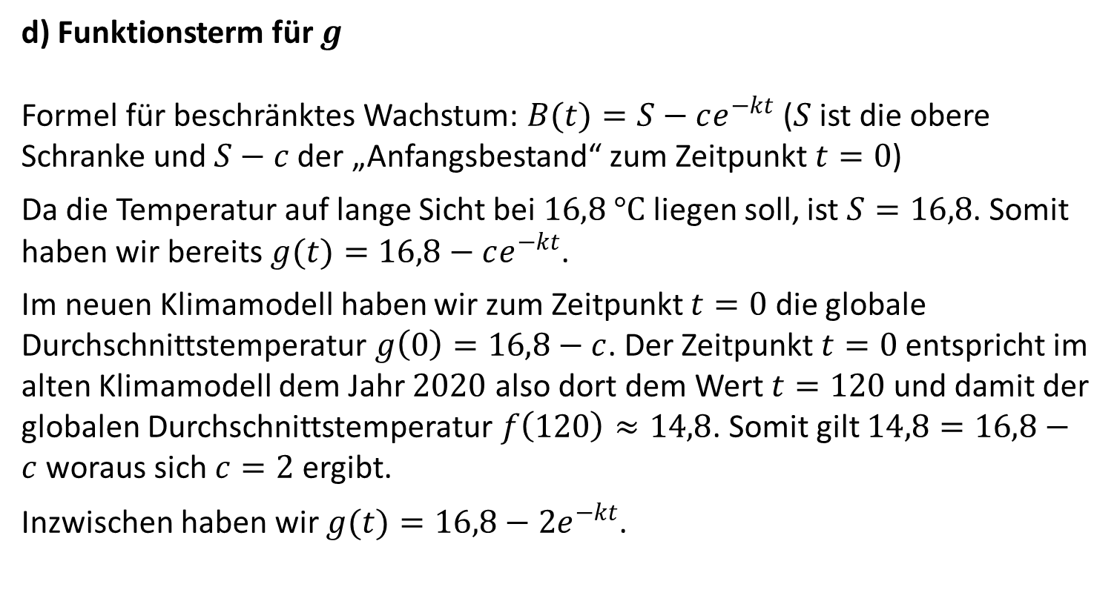
Wahlteil 2018 – Analysis A2
d) Funktionsterm für $g$
Formel für beschränktes Wachstum: $B(t)=S−ce^{−kt}$ ($S$ ist die obere Schranke und $S−c$ der „Anfangsbestand“ zum Zeitpunkt $t=0$)
Da die Temperatur auf lange Sicht bei $16,8 °C$ liegen soll, ist $S=16,8$. Somit haben wir bereits $g(t)=16,8−ce^{−kt}$.
Im neuen Klimamodell haben wir zum Zeitpunkt $t=0$ die globale Durchschnittstemperatur $g\left(0\right)=16,8−c$. Der Zeitpunkt $t=0$ entspricht im alten Klimamodell dem Jahr $2020$ also dort dem Wert $t=120$ und damit der globalen Durchschnittstemperatur $f\left(120\right)≈14,8$. Somit gilt $14,8=16,8−c$ woraus sich $c=2$ ergibt.
Inzwischen haben wir $g(t)=16,8−2e^{−kt}$.

Slide 18

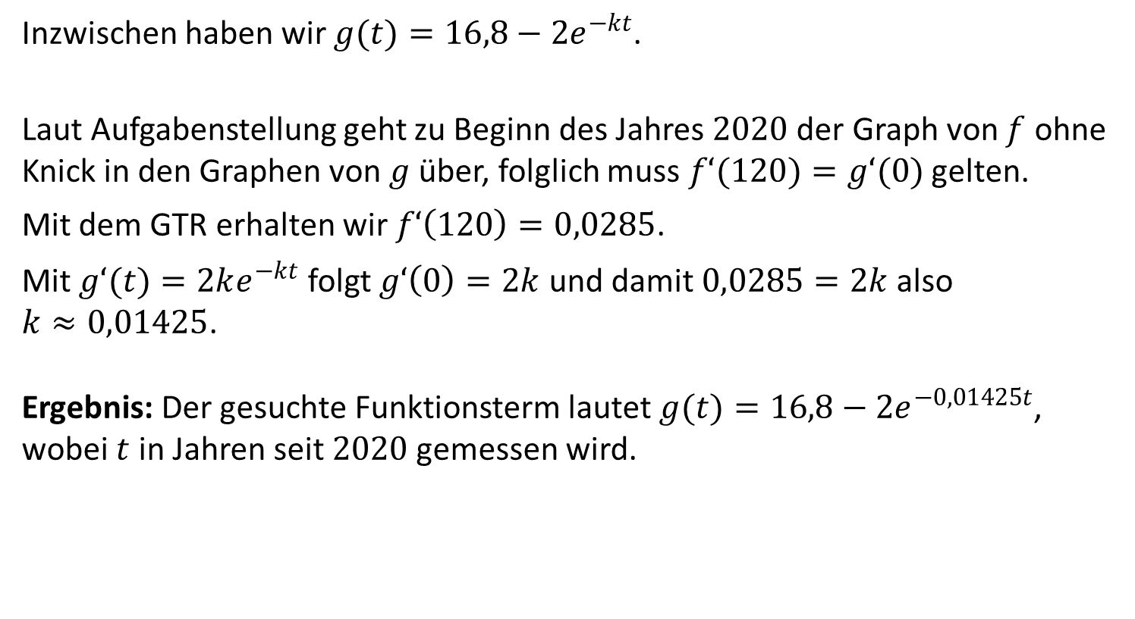
Wahlteil 2018 – Analysis A2
$f\left(t\right)=2,8⋅e^{0,008t}−0,03t+11,1$
$g(t)=16,8−2e^{−kt}$
Inzwischen haben wir $g(t)=16,8−2e^{−kt}$.
Laut Aufgabenstellung geht zu Beginn des Jahres $2020$ der Graph von $f$ ohne Knick in den Graphen von $g$ über, folglich muss $f‘(120)=g‘(0)$ gelten.
Mit dem GTR erhalten wir $f‘\left(120\right)=0,0285$.
Mit $g‘(t)=2ke^{−kt}$ folgt $g‘\left(0\right)=2k$ und damit $0,0285=2k$ also
$k≈0,01425$.
Ergebnis: Der gesuchte Funktionsterm lautet $g(t)=16,8−2e^{−0,01425t}$, wobei $t$ in Jahren seit $2020$ gemessen wird.

Slide 19

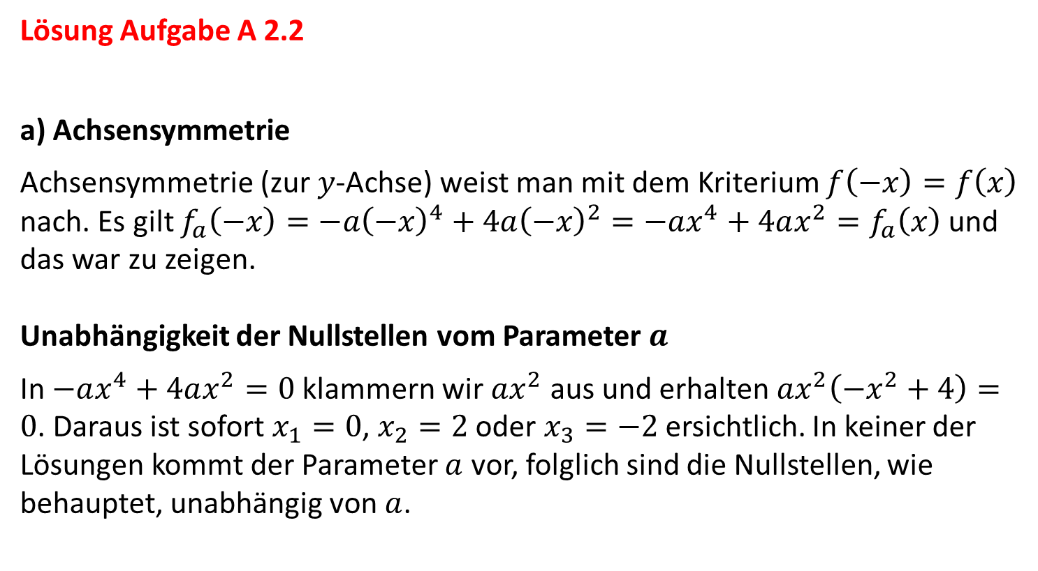
Wahlteil 2018 – Analysis A2
$$f_{a}\left(x\right)=−ax^{4}+4ax^{2}$$
Lösung Aufgabe A 2.2
a) Achsensymmetrie
Achsensymmetrie (zur $y$-Achse) weist man mit dem Kriterium $f\left(−x\right)=f\left(x\right)$ nach. Es gilt $f_{a}\left(−x\right)=−a{\left(−x\right)}^{4}+4a{\left(−x\right)}^{2}=−ax^{4}+4ax^{2}=f_{a}\left(x\right)$ und das war zu zeigen.
Unabhängigkeit der Nullstellen vom Parameter $a$
In $−ax^{4}+4ax^{2}=0$ klammern wir $ax^{2}$ aus und erhalten $ax^{2}\left(−x^{2}+4\right)=0$. Daraus ist sofort $x_{1}=0$, $x_{2}=2$ oder $x_{3}=−2$ ersichtlich. In keiner der Lösungen kommt der Parameter $a$ vor, folglich sind die Nullstellen, wie behauptet, unabhängig von $a$.

Slide 20
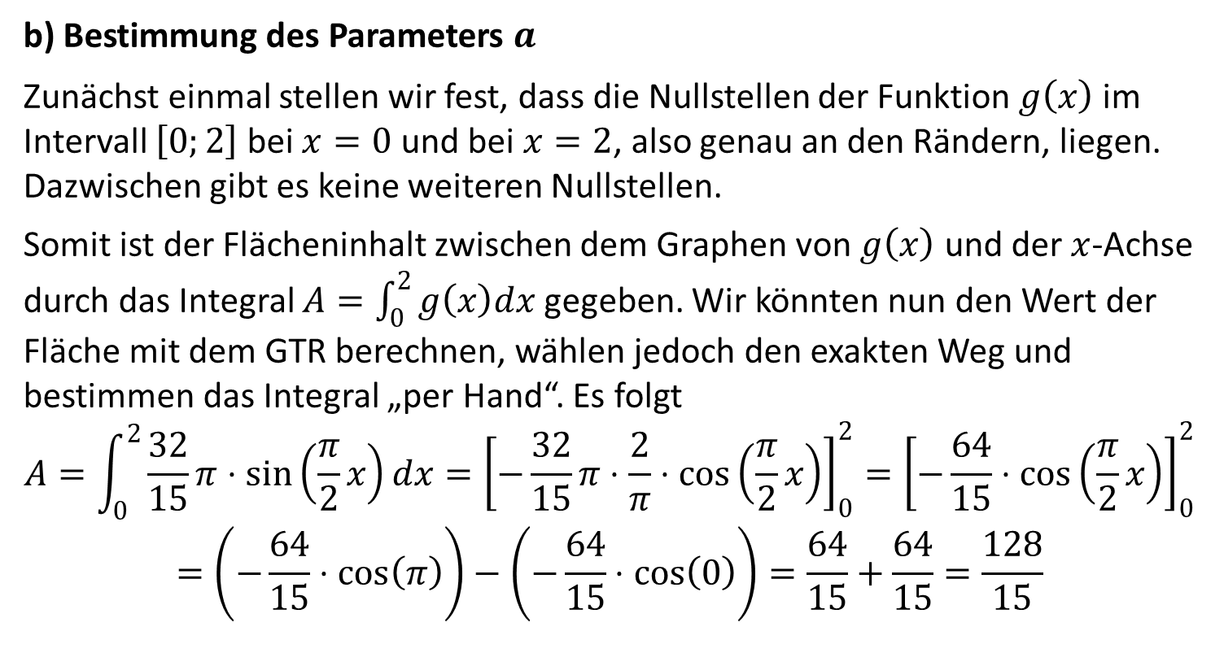
Wahlteil 2018 – Analysis A2
$$f_{a}\left(x\right)=−ax^{4}+4ax^{2}$$
b) Bestimmung des Parameters $a$
Zunächst einmal stellen wir fest, dass die Nullstellen der Funktion $g\left(x\right)$ im Intervall $\left[0;2\right]$ bei $x=0$ und bei $x=2$, also genau an den Rändern, liegen. Dazwischen gibt es keine weiteren Nullstellen.
Somit ist der Flächeninhalt zwischen dem Graphen von $g\left(x\right)$ und der $x$-Achse durch das Integral $A=\int_{0}^{2}{g\left(x\right)dx}$ gegeben. Wir könnten nun den Wert der Fläche mit dem GTR berechnen, wählen jedoch den exakten Weg und bestimmen das Integral „per Hand“. Es folgt
$$A=\int_{0}^{2}{\frac{32}{15}π⋅\sin\left(\frac{π}{2}x\right)dx}={\left[−\frac{32}{15}π⋅\frac{2}{π}⋅\cos\left(\frac{π}{2}x\right)\right]}_{0}^{2}={\left[−\frac{64}{15}⋅\cos\left(\frac{π}{2}x\right)\right]}_{0}^{2}$$
$$=\left(−\frac{64}{15}⋅\cos\left(π\right)\right)−\left(−\frac{64}{15}⋅\cos\left(0\right)\right)=\frac{64}{15}+\frac{64}{15}=\frac{128}{15}$$

Slide 21
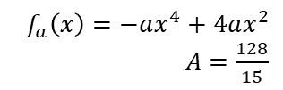
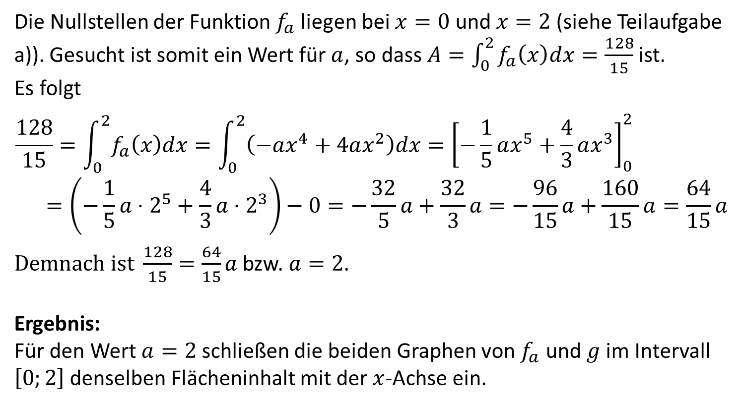
Wahlteil 2018 – Analysis A2
$$f_{a}\left(x\right)=−ax^{4}+4ax^{2}$$
$A=\frac{128}{15}$
Die Nullstellen der Funktion $f_{a}$ liegen bei $x=0$ und $x=2$ (siehe Teilaufgabe a)). Gesucht ist somit ein Wert für $a$, so dass $A=\int_{0}^{2}{f_{a}\left(x\right)dx}=\frac{128}{15}$ ist.
Es folgt
$$\frac{128}{15}=\int_{0}^{2}{f_{a}\left(x\right)dx}=\int_{0}^{2}{\left(−ax^{4}+4ax^{2}\right)dx}={\left[−\frac{1}{5}ax^{5}+\frac{4}{3}ax^{3}\right]}_{0}^{2} \\ =\left(−\frac{1}{5}a⋅2^{5}+\frac{4}{3}a⋅2^{3}\right)−0=−\frac{32}{5}a+\frac{32}{3}a=−\frac{96}{15}a+\frac{160}{15}a=\frac{64}{15}a$$
$Demnach ist \frac{128}{15}=\frac{64}{15}a$ bzw. $a=2$.
Ergebnis:
Für den Wert $a=2$ schließen die beiden Graphen von $f_{a}$ und $g$ im Intervall $\left[0;2\right]$ denselben Flächeninhalt mit der $x$-Achse ein.

